Slide 1

Hello,
KDT 웹 개발자 양성 프로젝트
5기!
with

Slide 2
CSS의 속성

Slide 3
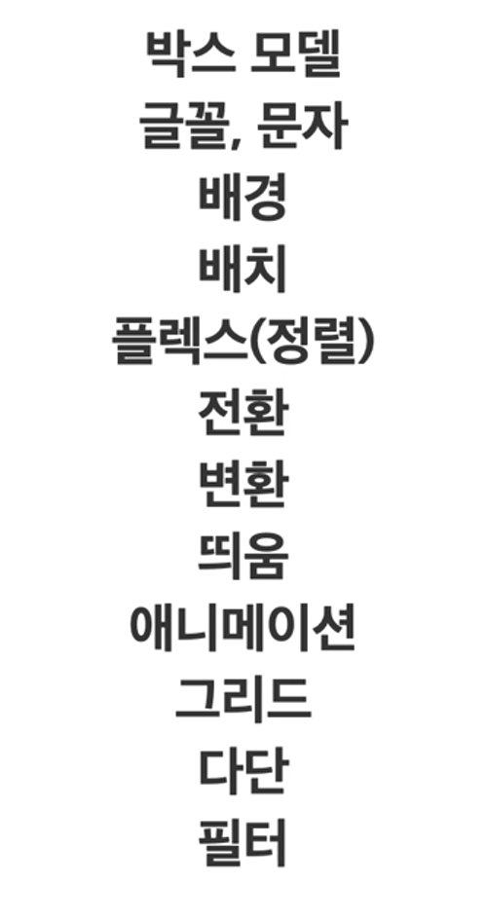

Slide 4
박스 모델

Slide 5
inline, block, inline-block
 | inline | block | inline-block
기본 넓이 | 컨텐츠 만큼 | 부모의 넓이 | 컨텐츠 만큼
width, height | 무시 | 적용 | 적용
가로 공간 차지 | 공유 | 독점 | 공유
margin | 가로만 | 가로, 세로 전부 *세로 상쇄 | 가로, 세로 전부
padding | 가로만, *세로는 배경색만 | 가로, 세로 전부 | 가로, 세로 전부

Slide 6
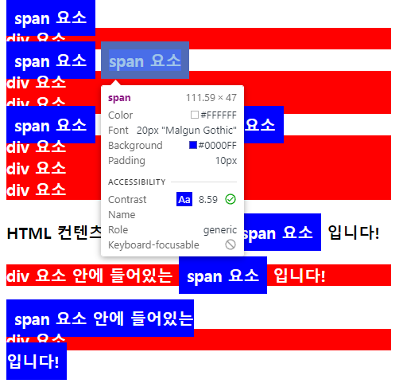
inline padding, 세로는 배경색만?
<style>
html {
font-size: 20px;
font-weight: bold;
}
span {
color: white;
background-color: blue;
padding: 10px;
}
div {
color: white;
background-color: red;
}
</style>

Slide 7
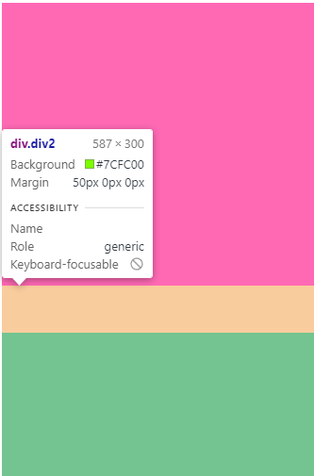
margin은 크게 남기는 쪽으로 기운다?
두 블록 요소의 margin 이 겹칠 경우 margin의 값이 큰 쪽만 반영
<!DOCTYPE html>
<html lang="en">
<head>
<meta charset="UTF-8" />
<title>Inline & Block & Inlineblock</title>
<style>
.div1 {
background-color: hotpink;
height: 300px;
margin-bottom: 20px;
}
.div2 {
background-color: lawngreen;
height: 300px;
margin-top: 50px;
}
</style>
</head>
<body>
<div class="div1"></div>
<div class="div2"></div>
</body>
</html>

Slide 8
Width, Height

Slide 9
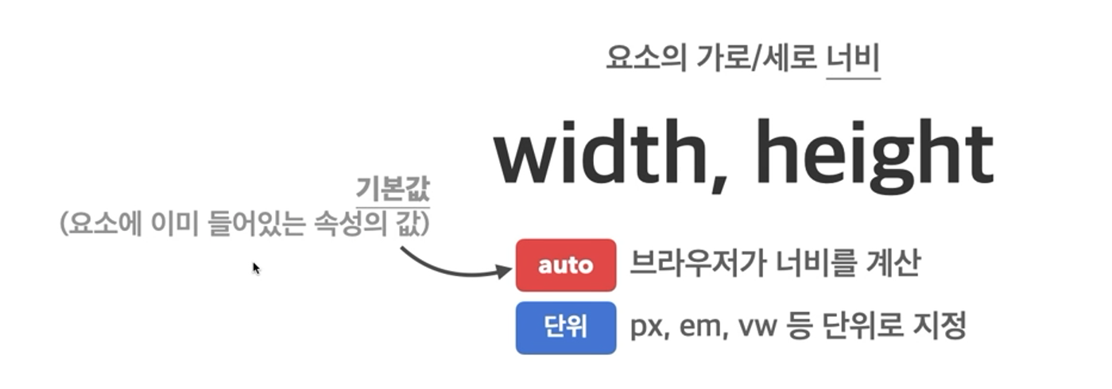

Slide 10
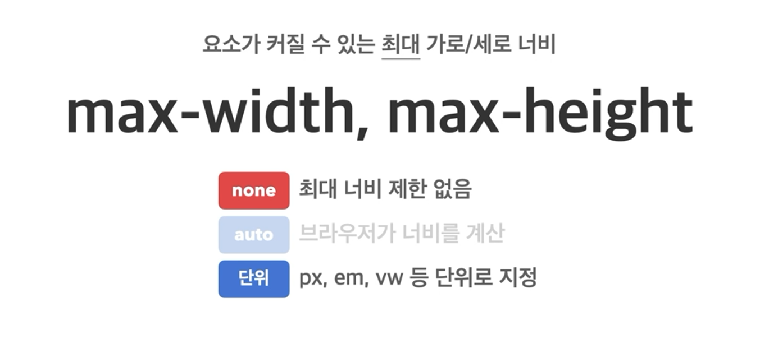

Slide 11
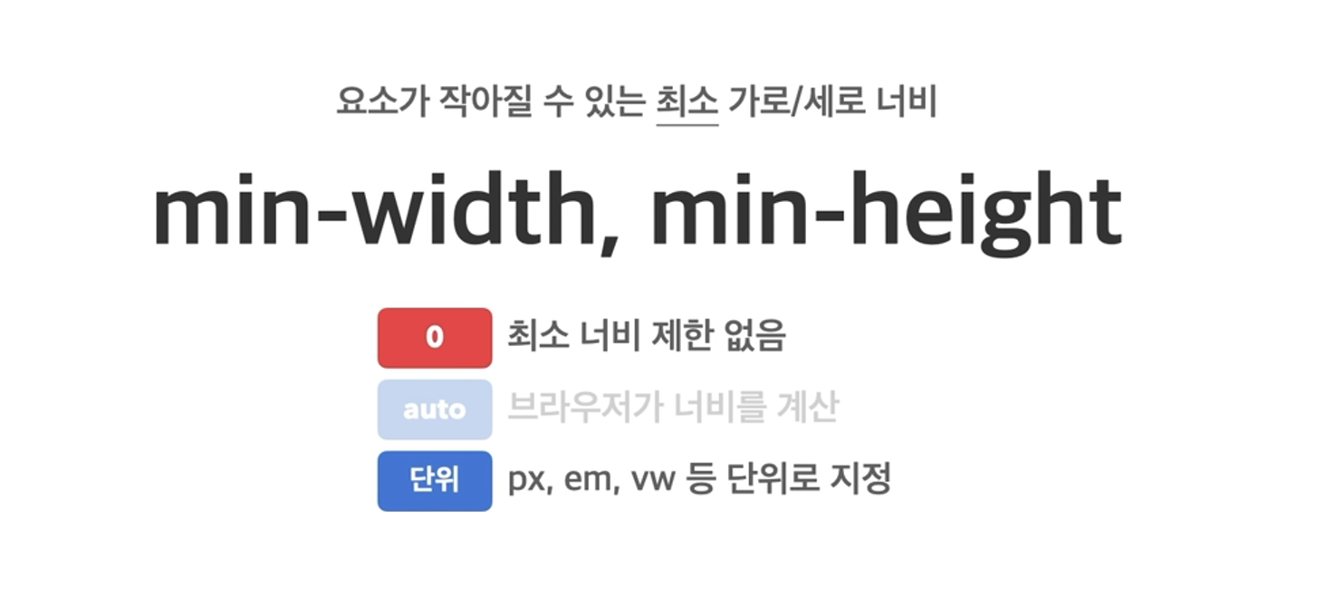

Slide 12
Margin

Slide 13
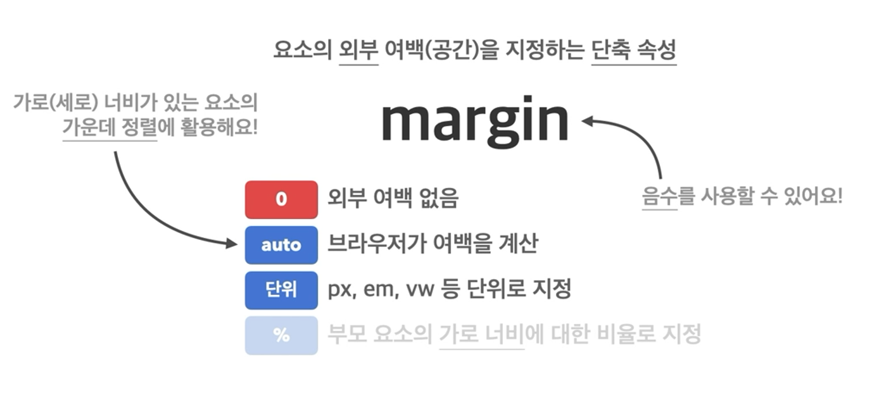

Slide 14
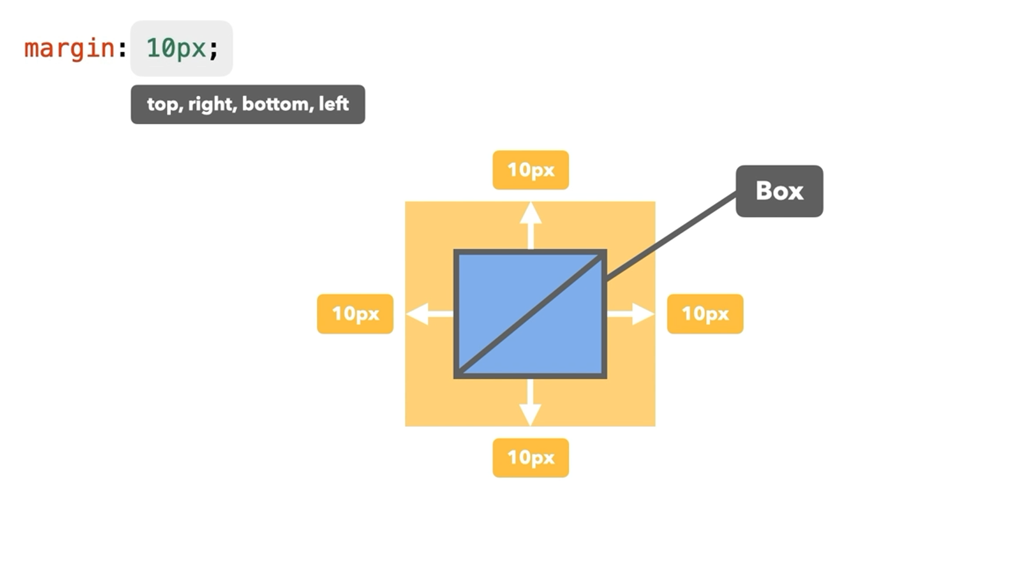

Slide 15
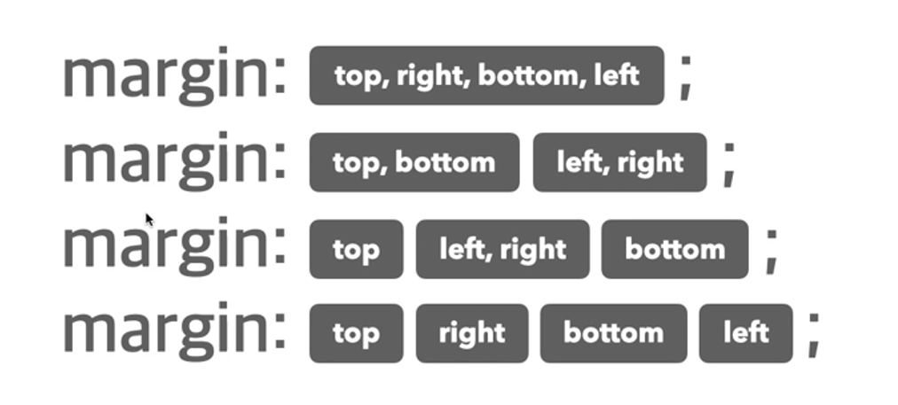
Margin, 단축 속성 정리

Slide 16
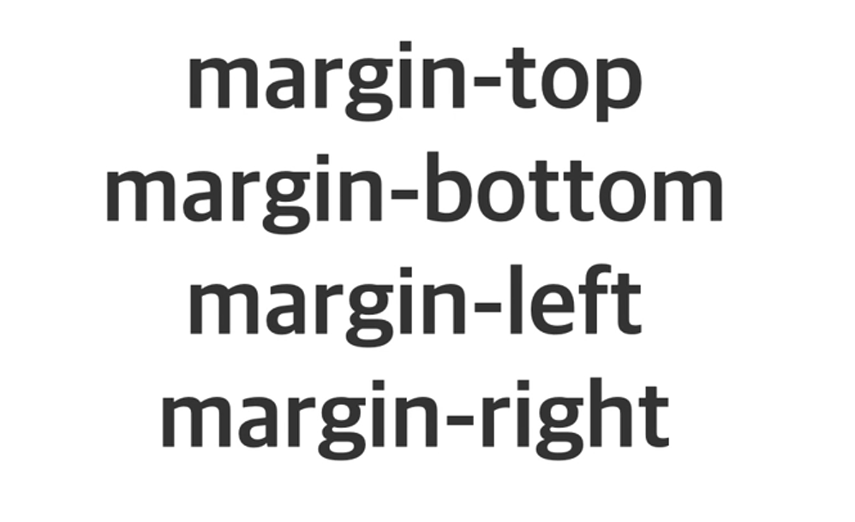
Margin, 개별 속성 정리

Slide 17
Padding

Slide 18
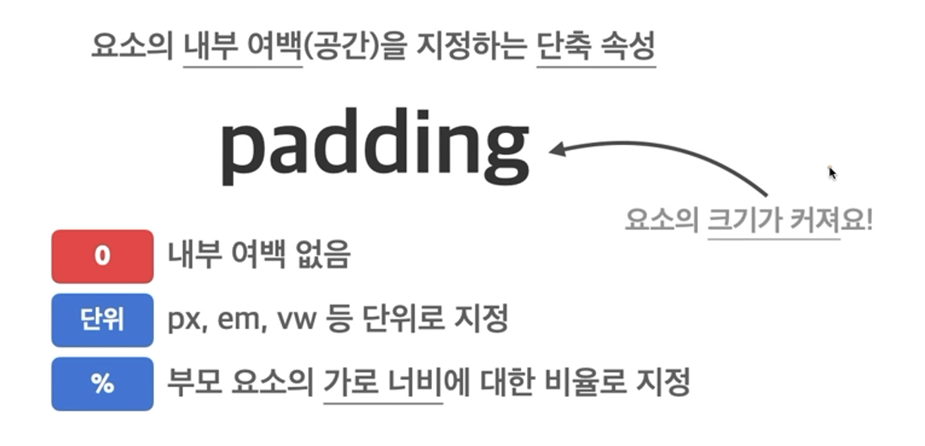

Slide 19
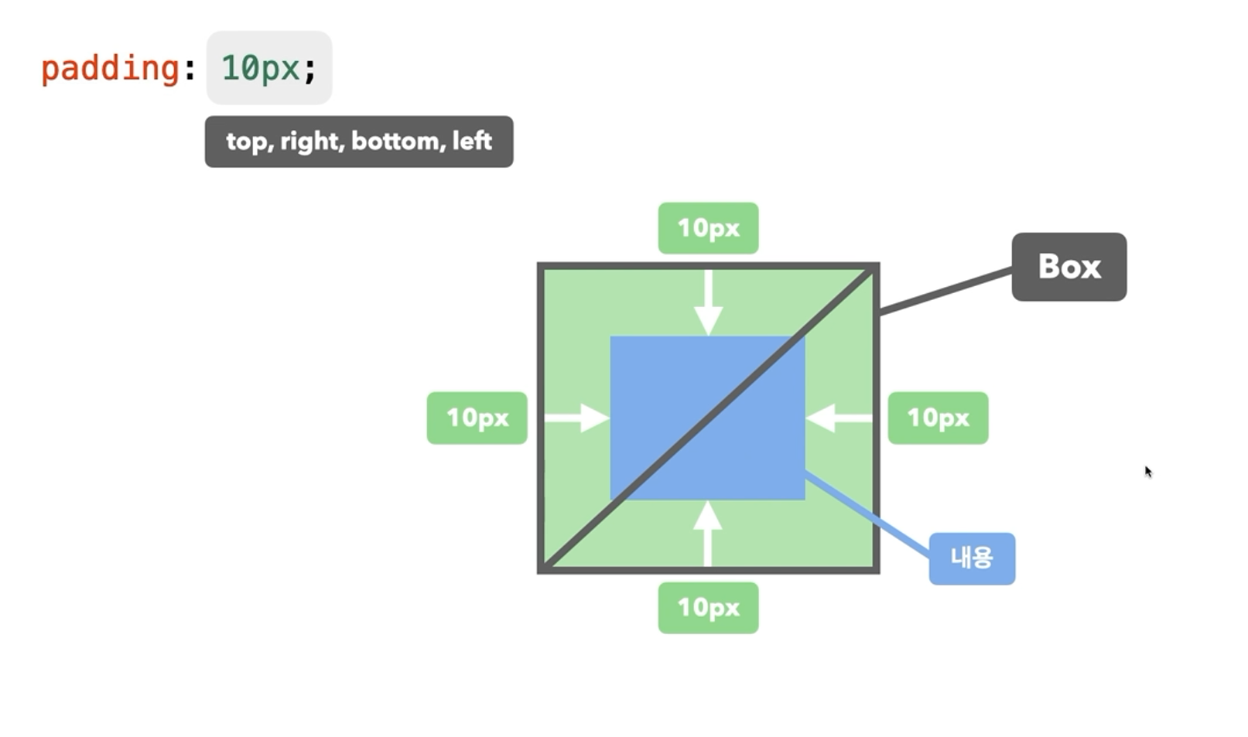

Slide 20
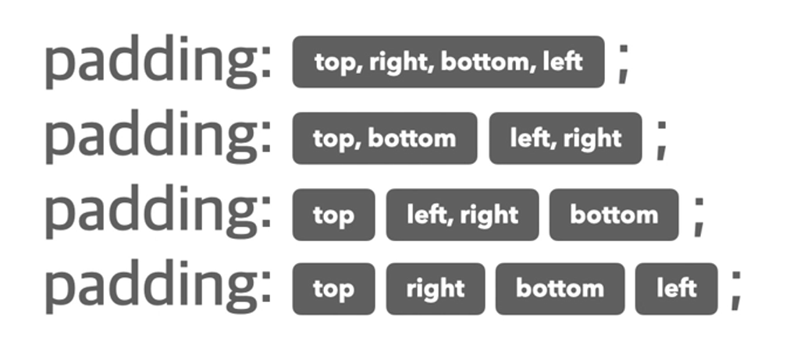
Padding, 단축 속성 정리

Slide 21
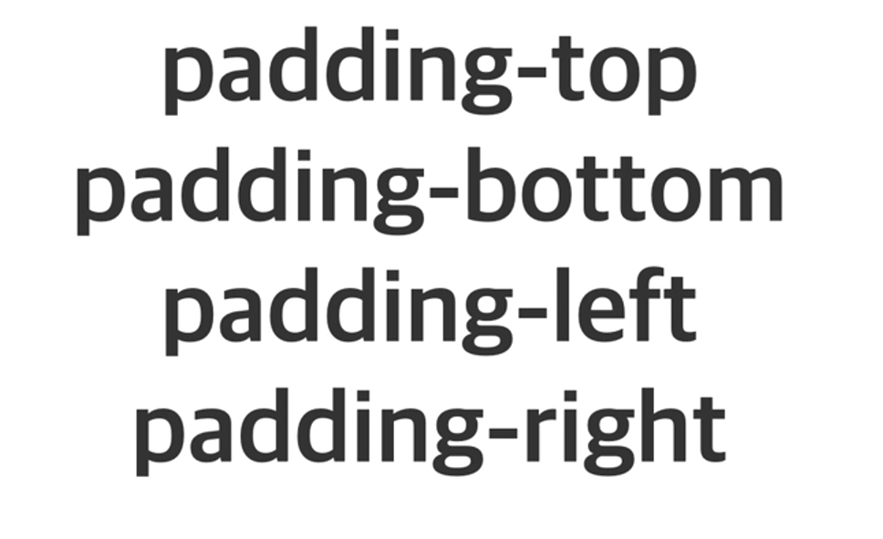
Padding, 개별 속성 정리

Slide 22
Border

Slide 23
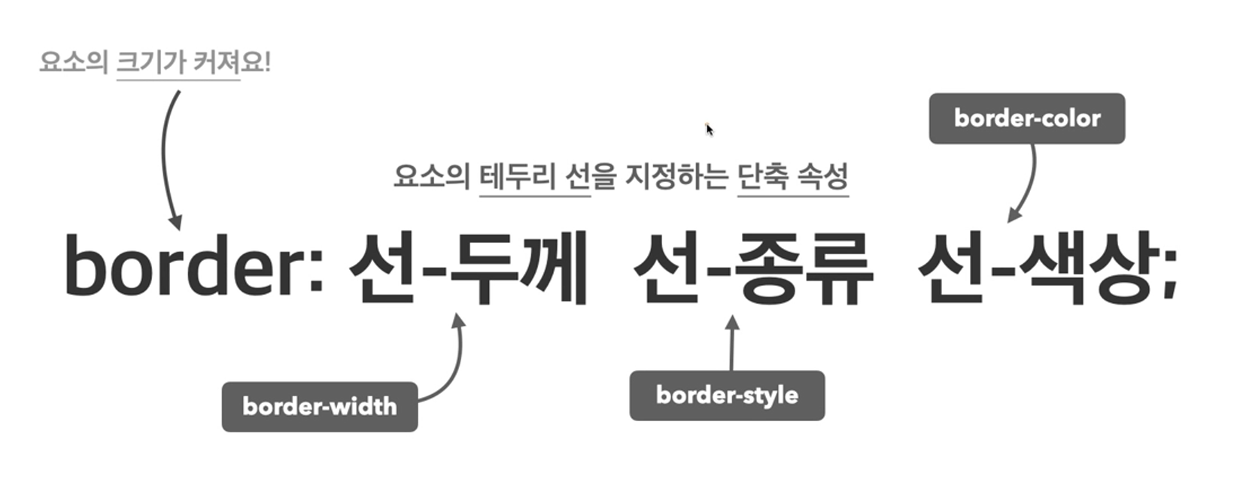

Slide 24
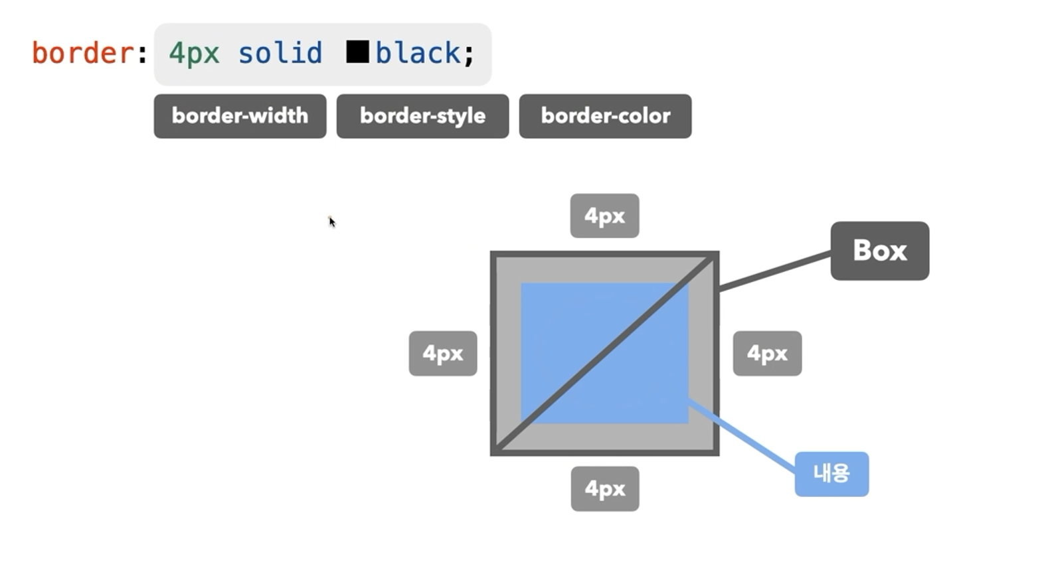

Slide 25
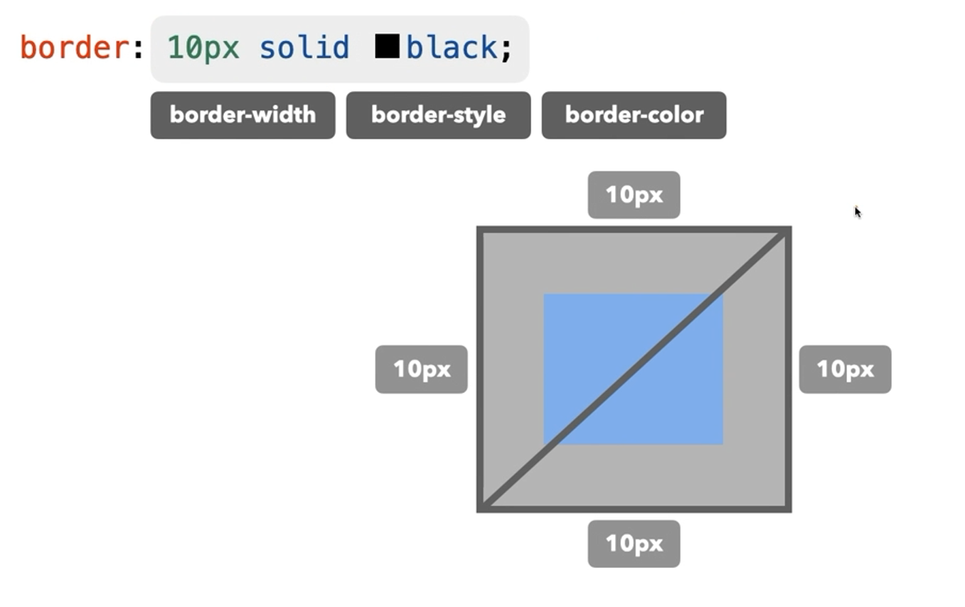

Slide 26
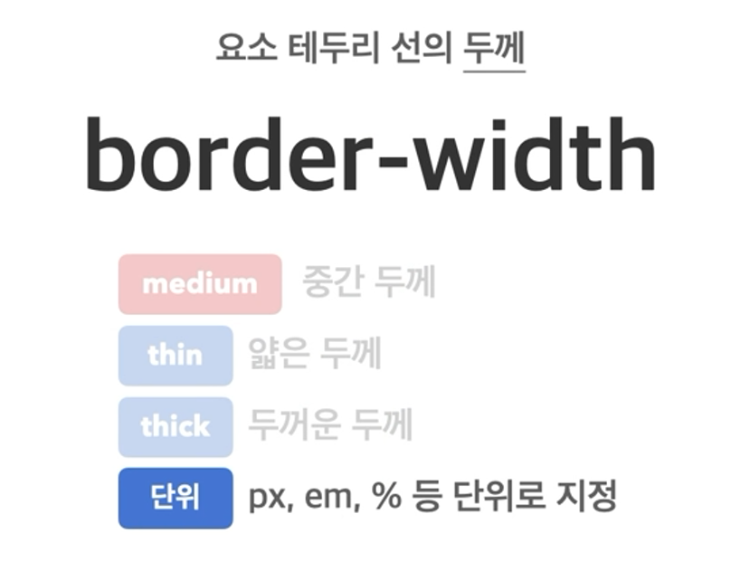

Slide 27
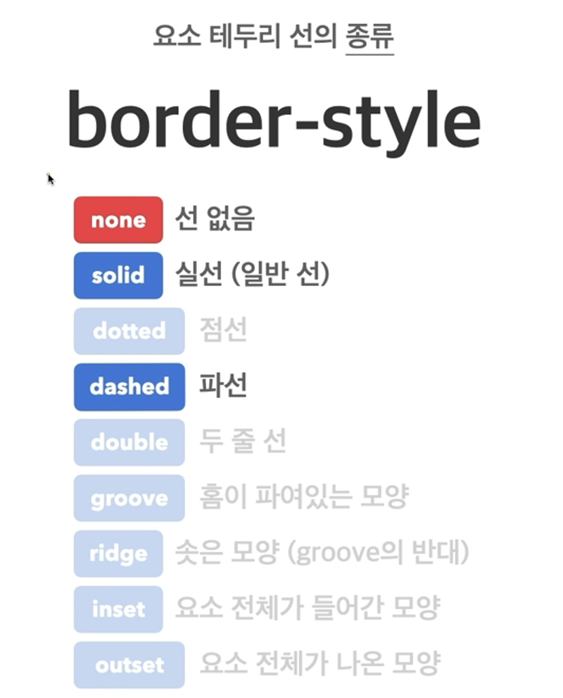

Slide 28
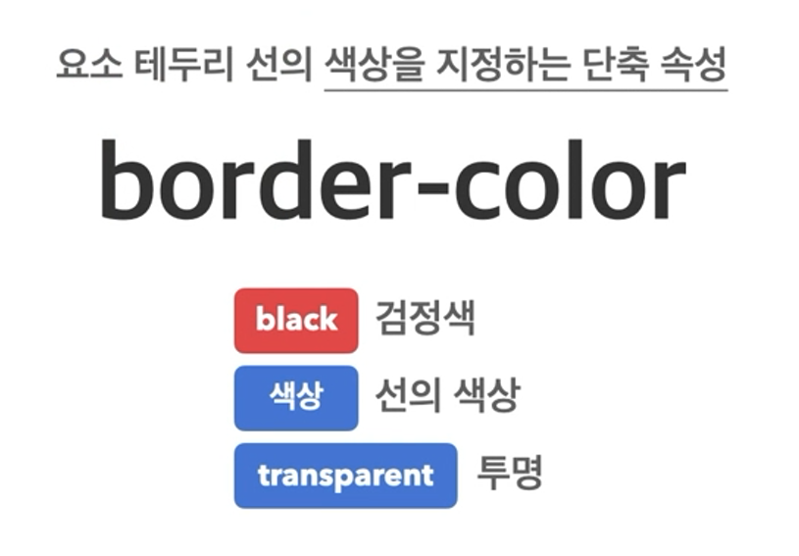

Slide 29
Border-radius

Slide 30
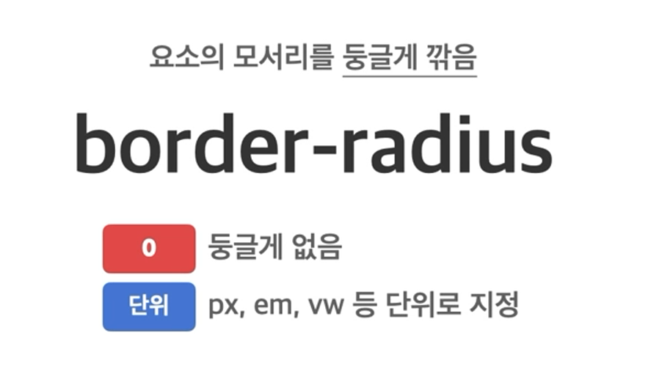

Slide 31
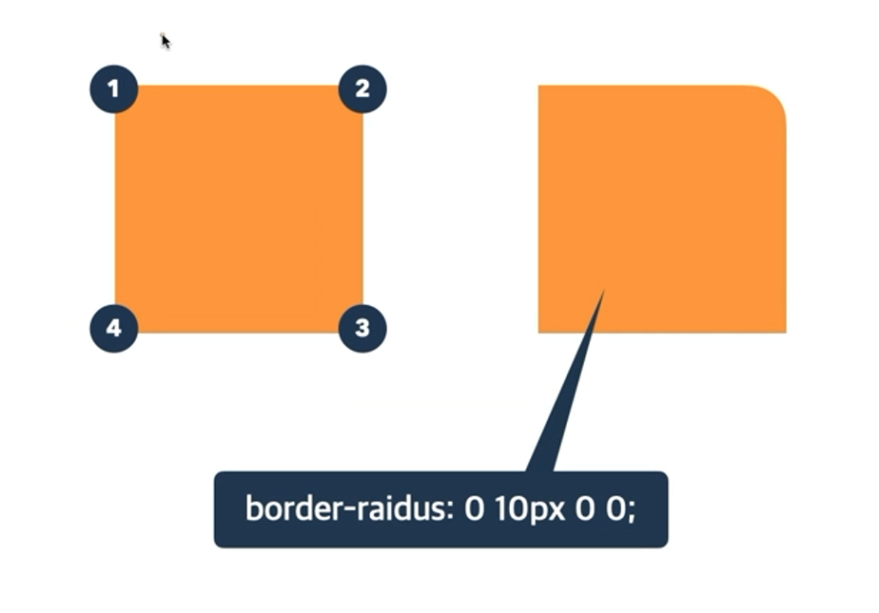

Slide 32
Box-sizing

Slide 33
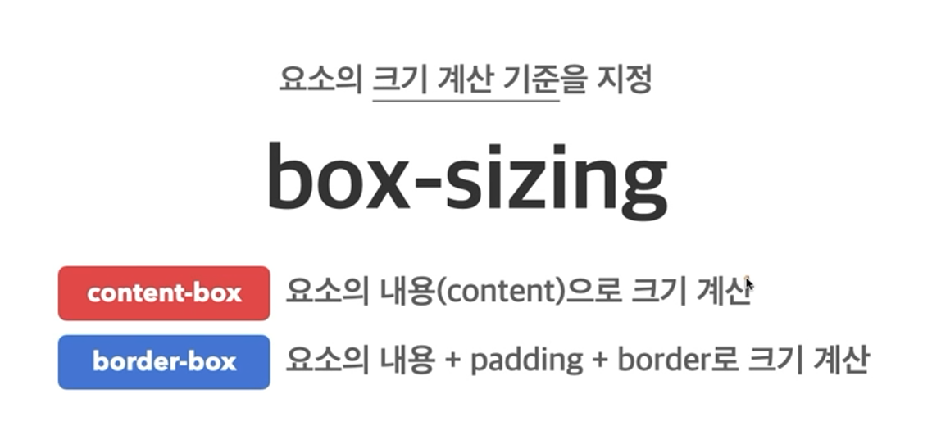

Slide 34
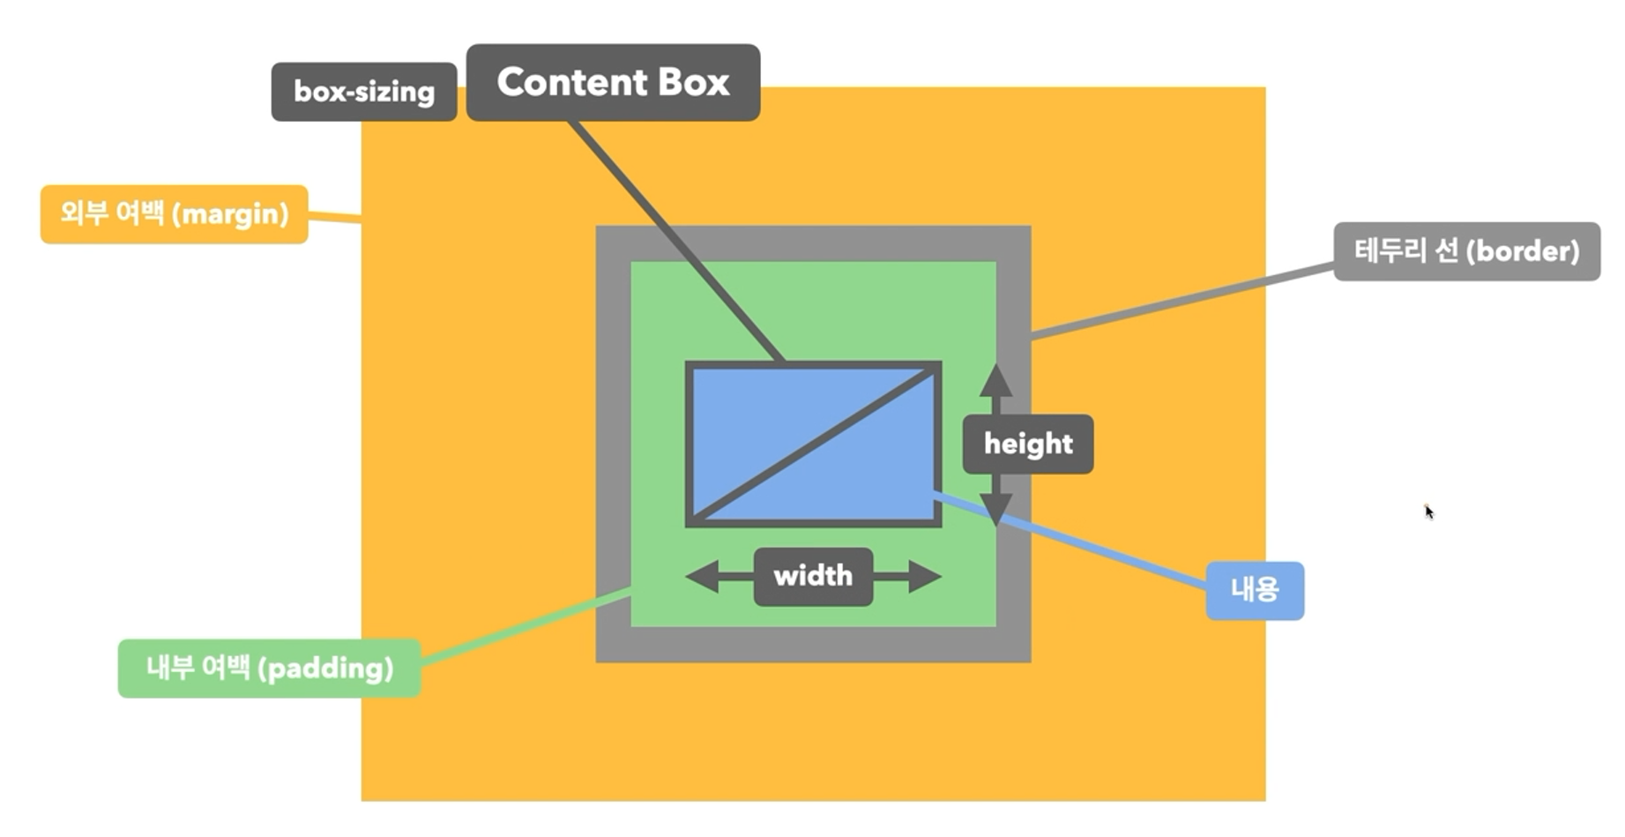

Slide 35
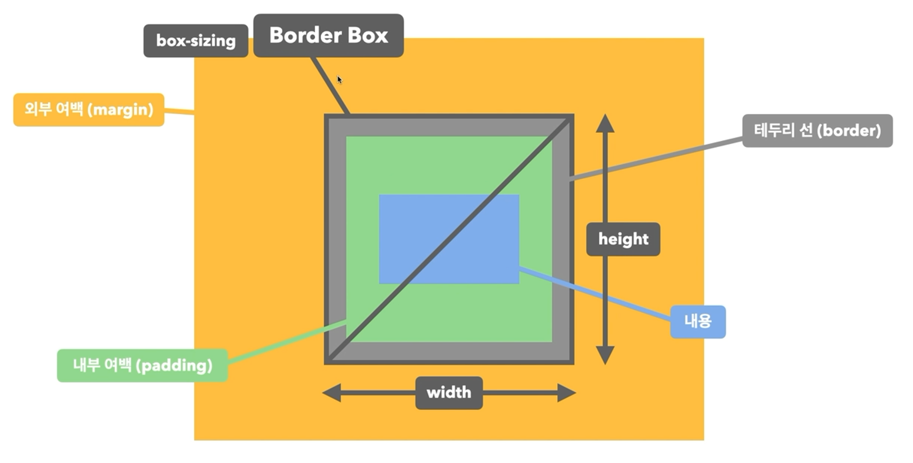

Slide 36
Overflow

Slide 37
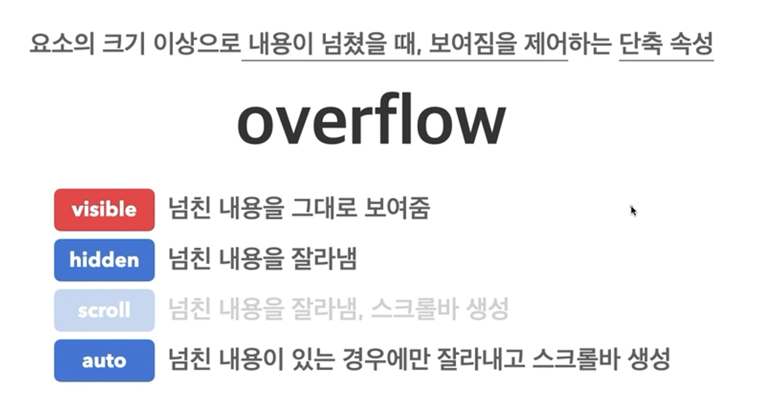

Slide 38
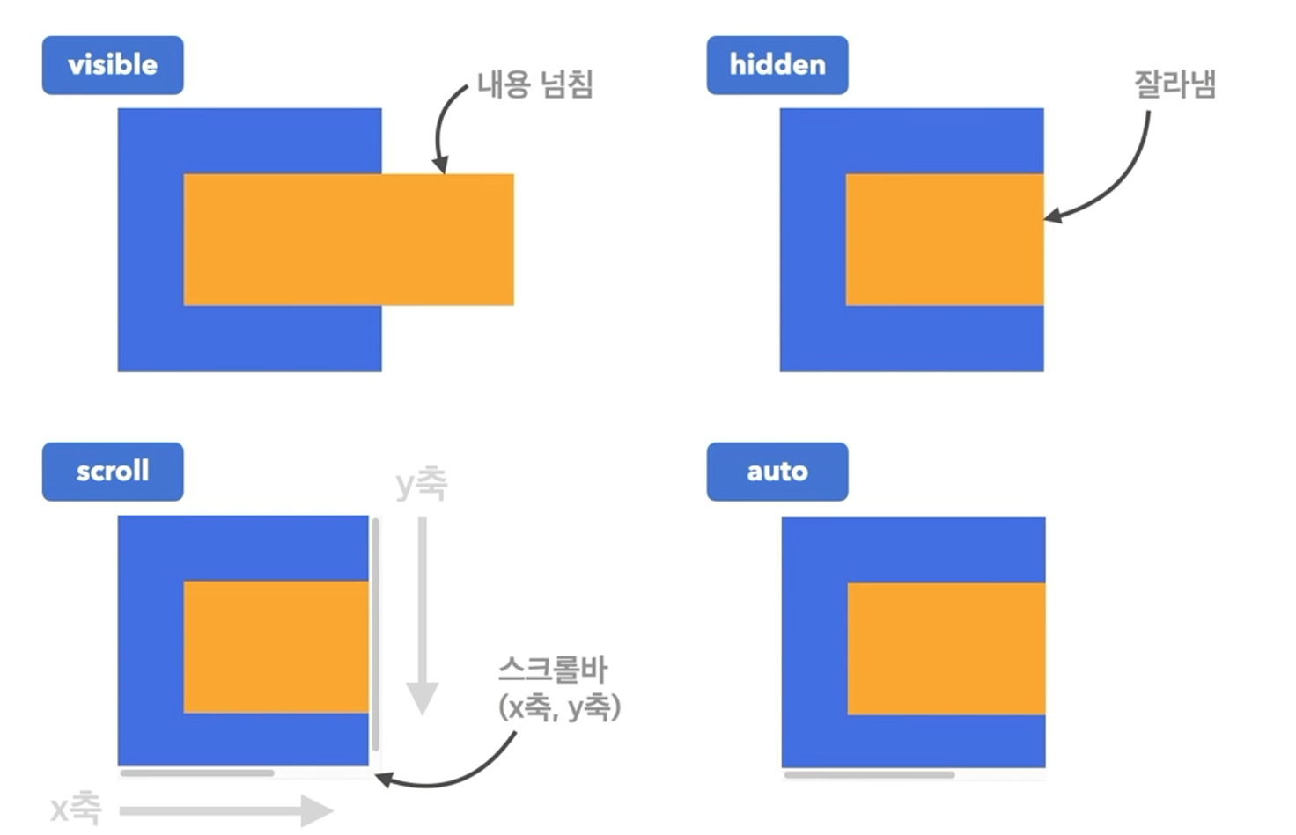

Slide 39
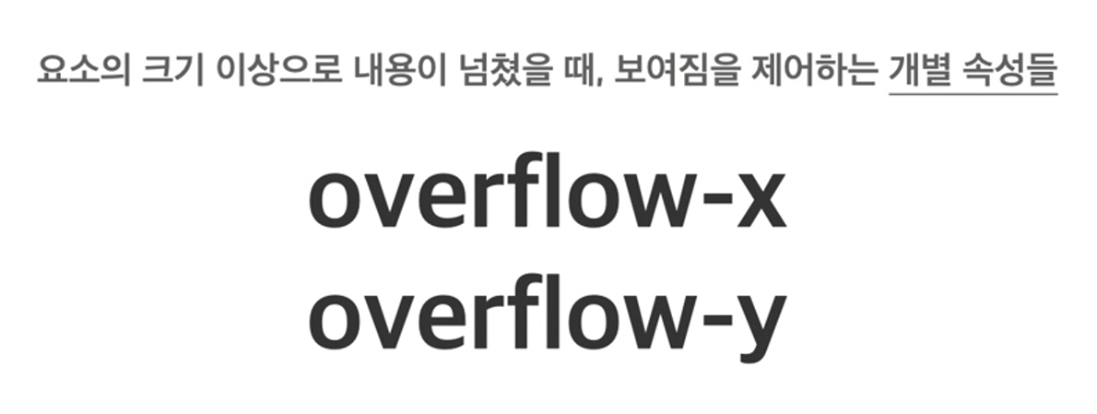

Slide 40
Display

Slide 41
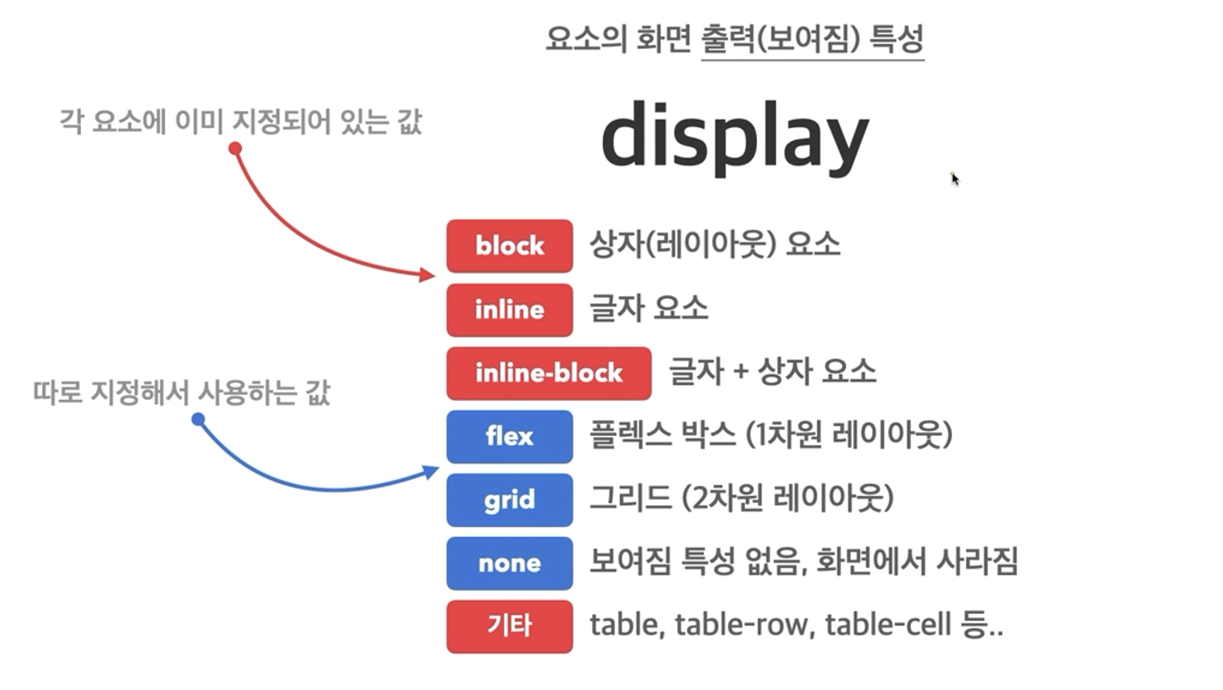

Slide 42
Opacity

Slide 43
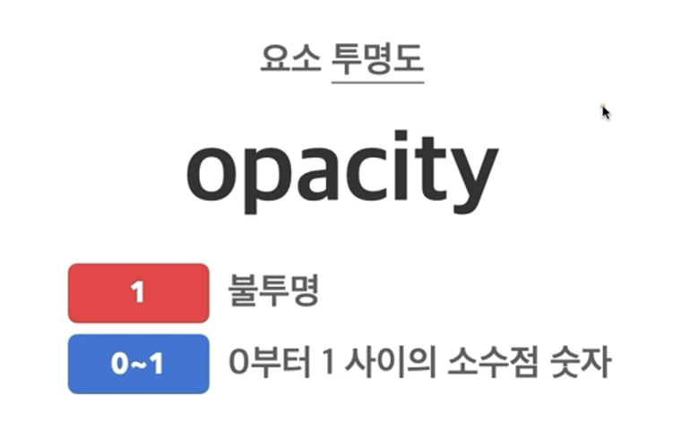

Slide 44
Visibility

Slide 45
요소를 숨기는 3가지 방법!
opacity(투명하게 만들기)
모습만 숨기는 방법 / 속성 남음 / 자리 차지
visibility : hidden
모습과 속성을 숨기는 방법 / 자리 차지
display : none
그냥 없애 버리는 방법 / 자리도 사라짐

Slide 46
Font

Slide 47
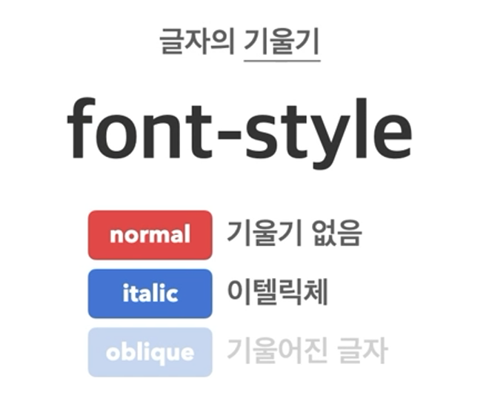

Slide 48
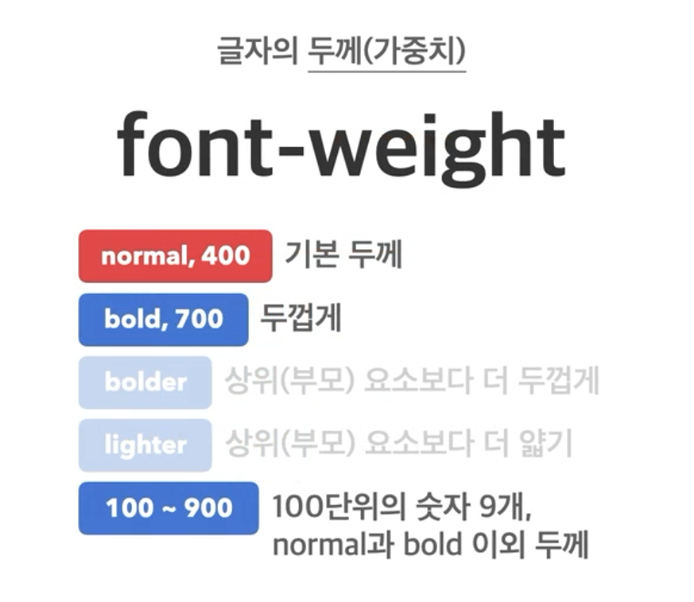

Slide 49
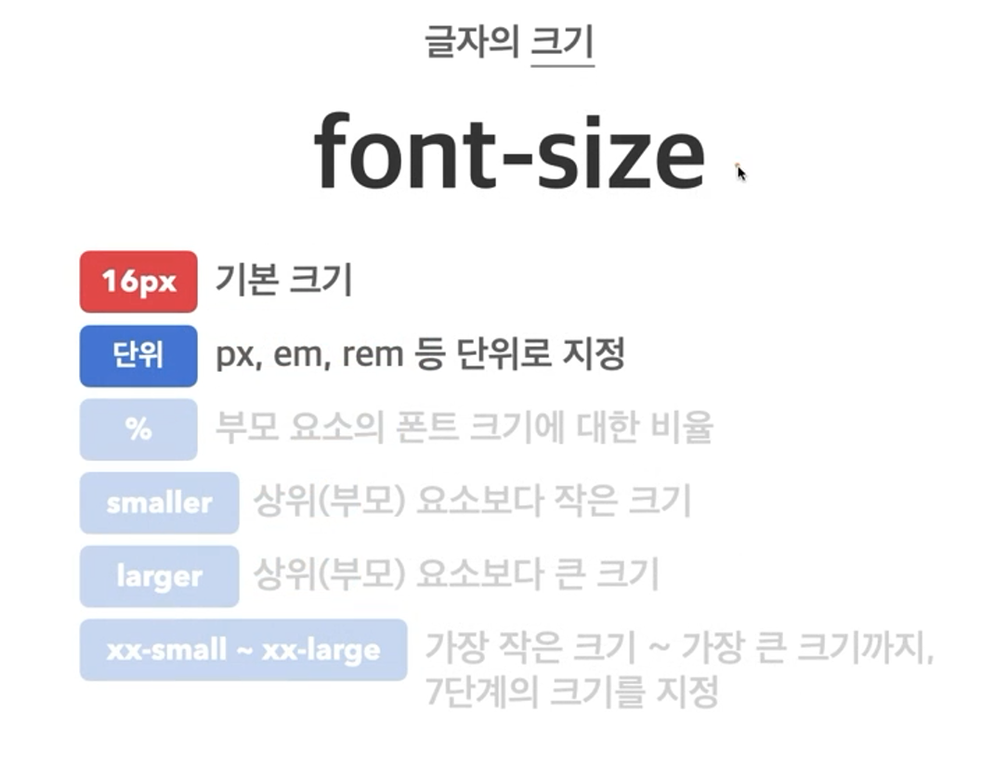

Slide 50
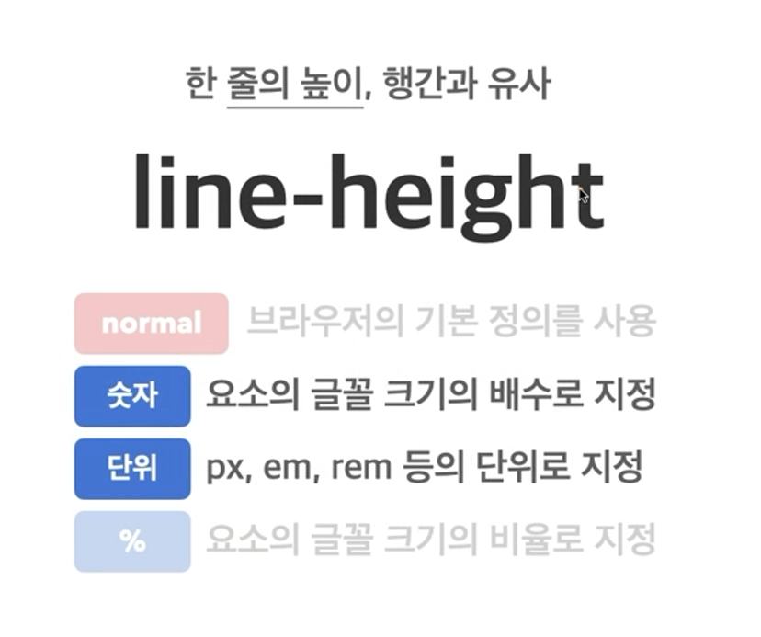

Slide 51
문자에 대한 속성

Slide 52
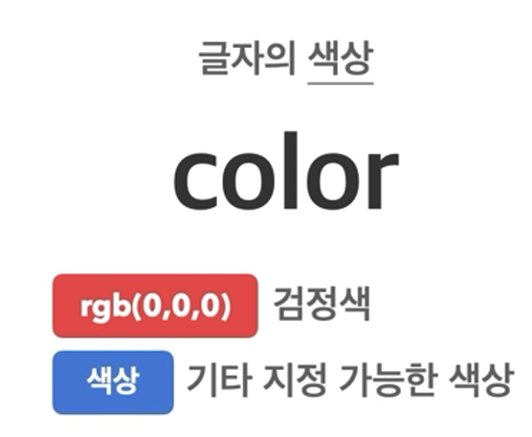

Slide 53
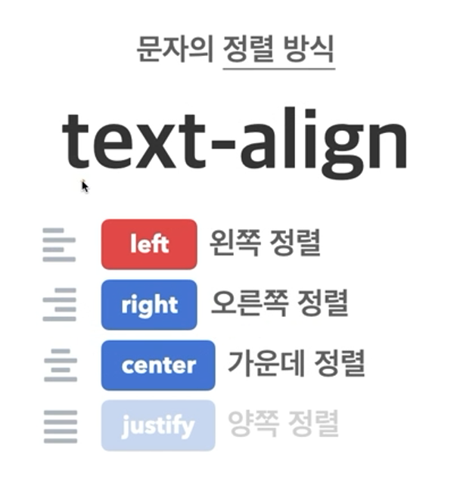

Slide 54
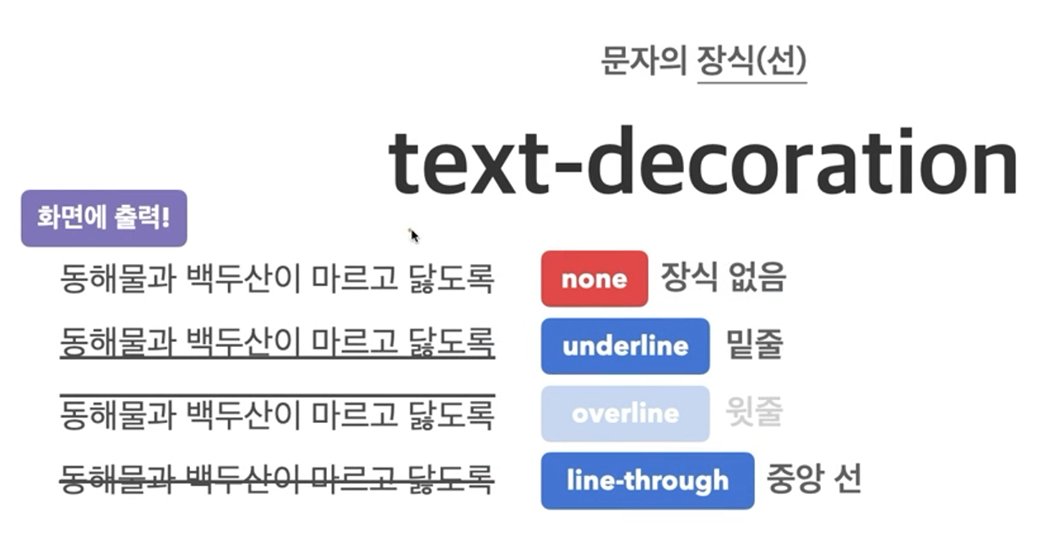

Slide 55
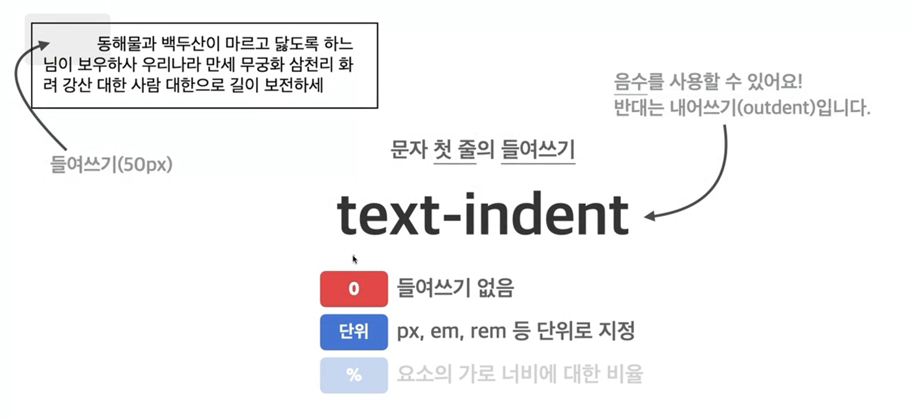

Slide 56
배경

Slide 57
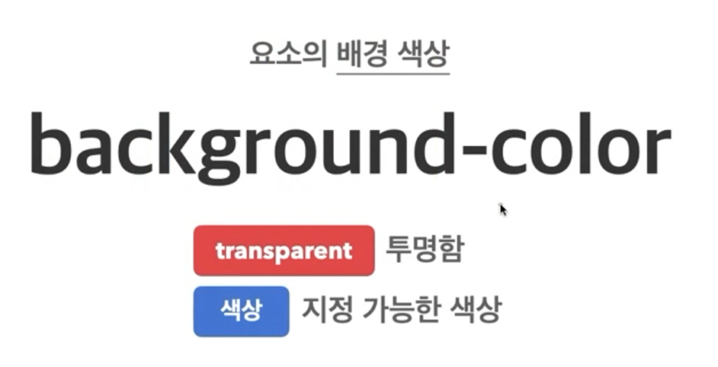

Slide 58
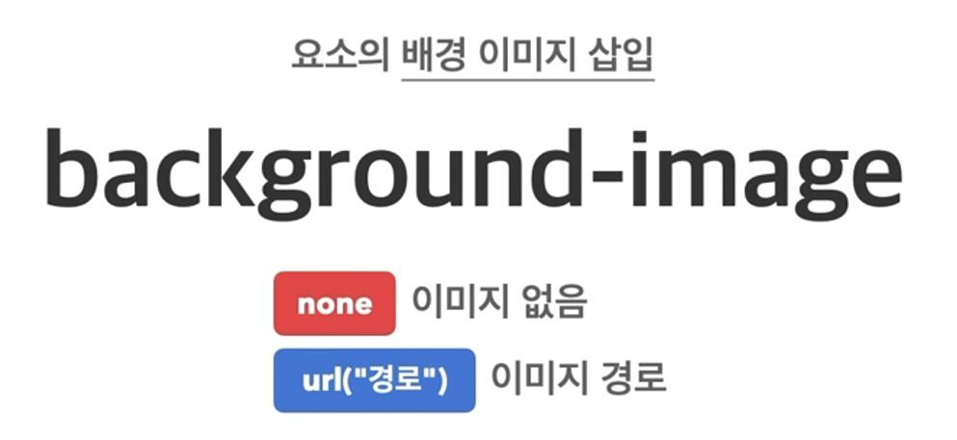

Slide 59
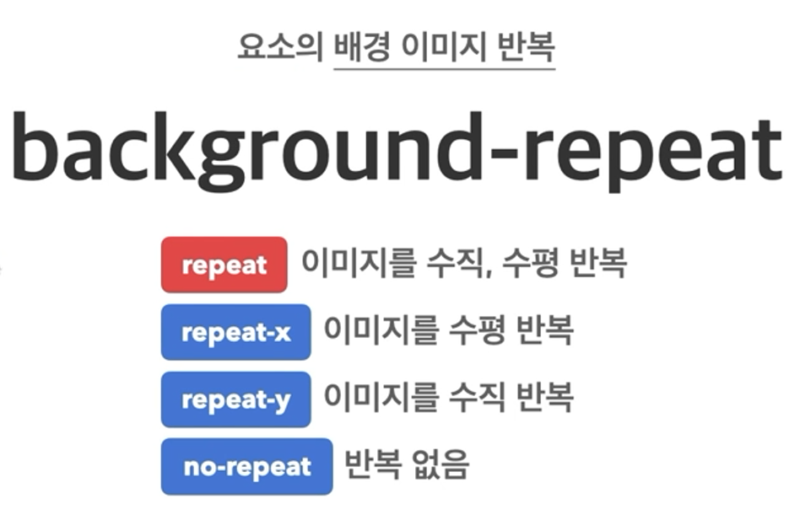

Slide 60
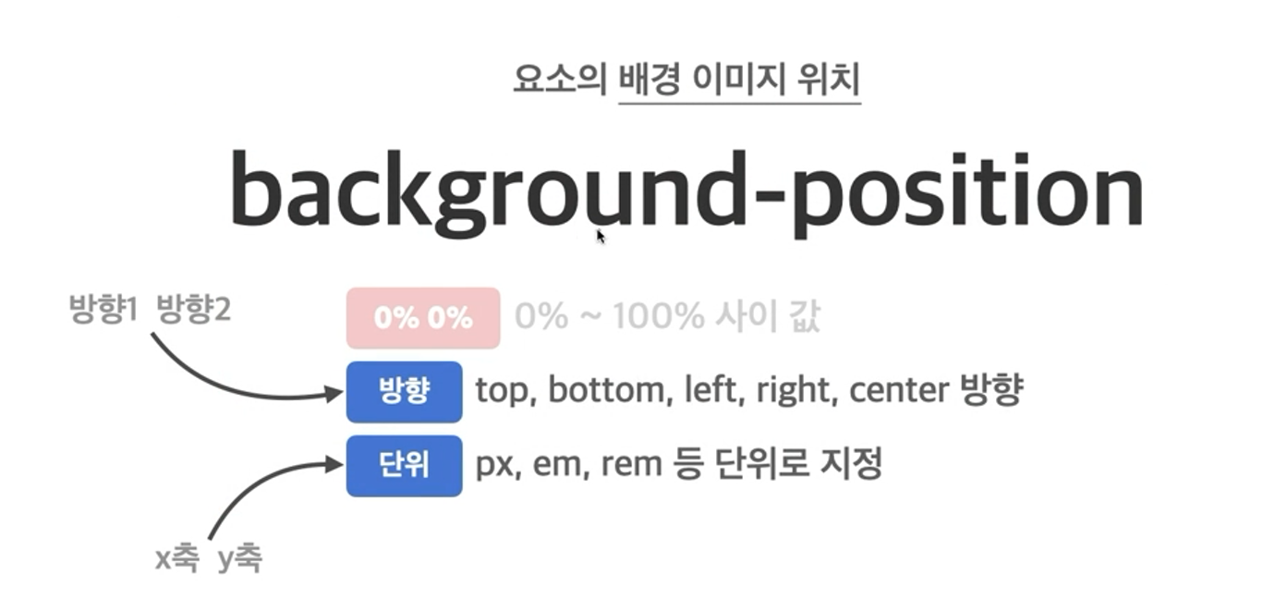
Notes:
X축 y축 시작 방향이 다른 점 알려드리기

Slide 61
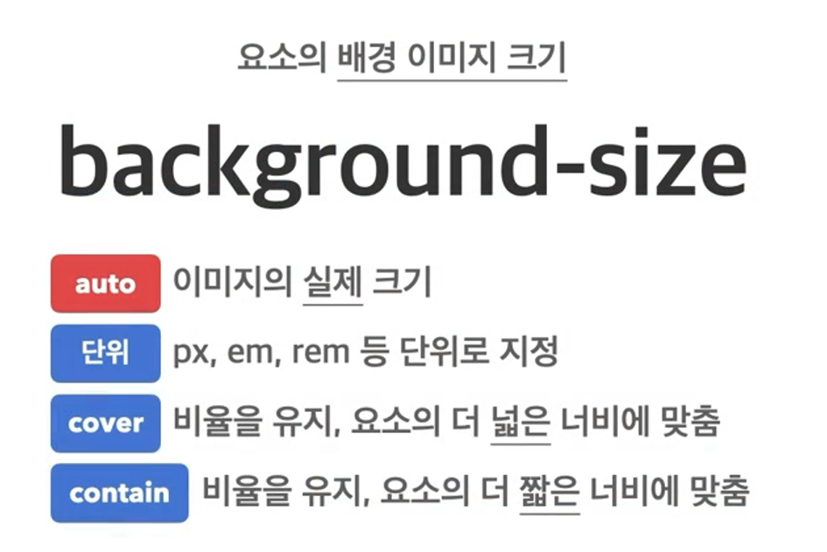

Slide 62

Background-size: cover;
Background-size: contain;

Slide 63
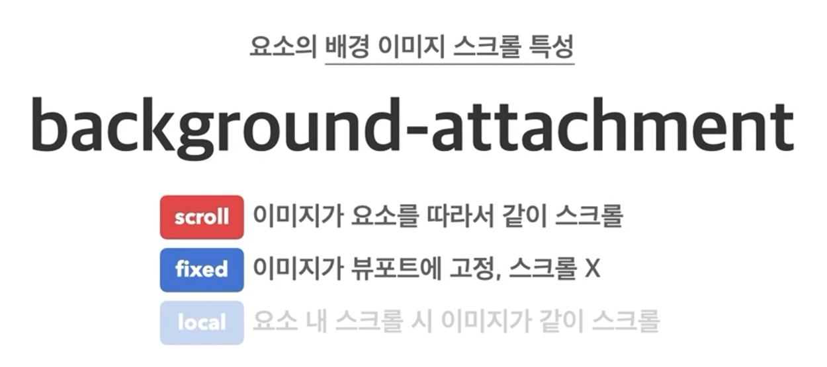

Slide 64


Slide 65
배치1

Slide 66
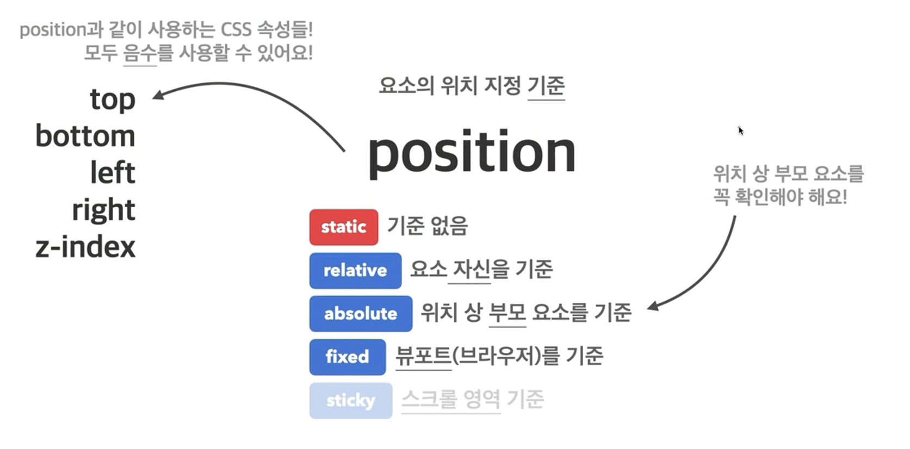

Slide 67
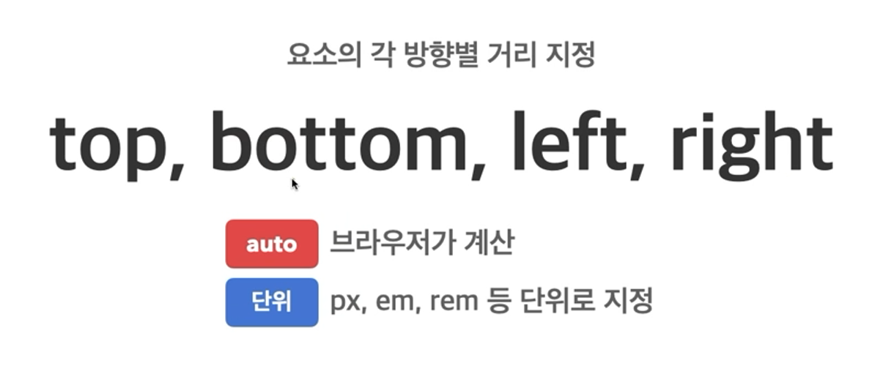

Slide 68
relative

Slide 69
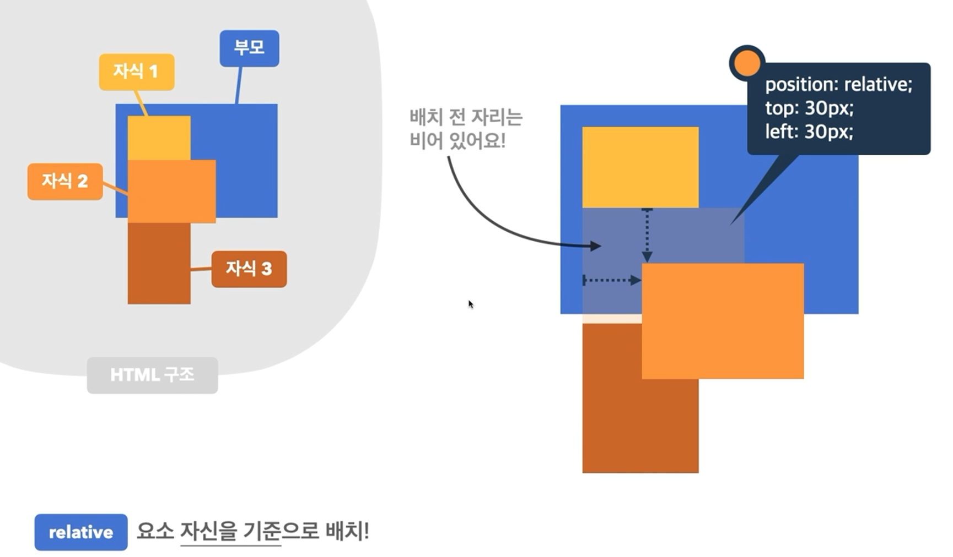

Slide 70
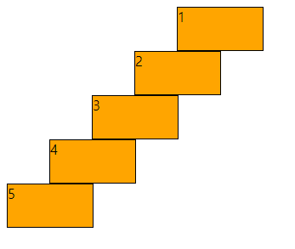
실습, 동일한 것 만들기!
div {
position: relative;
width: 100px;
height: 50px;
background-color: orange;
border: 1px solid black;
}

Slide 71
absolute

Slide 72
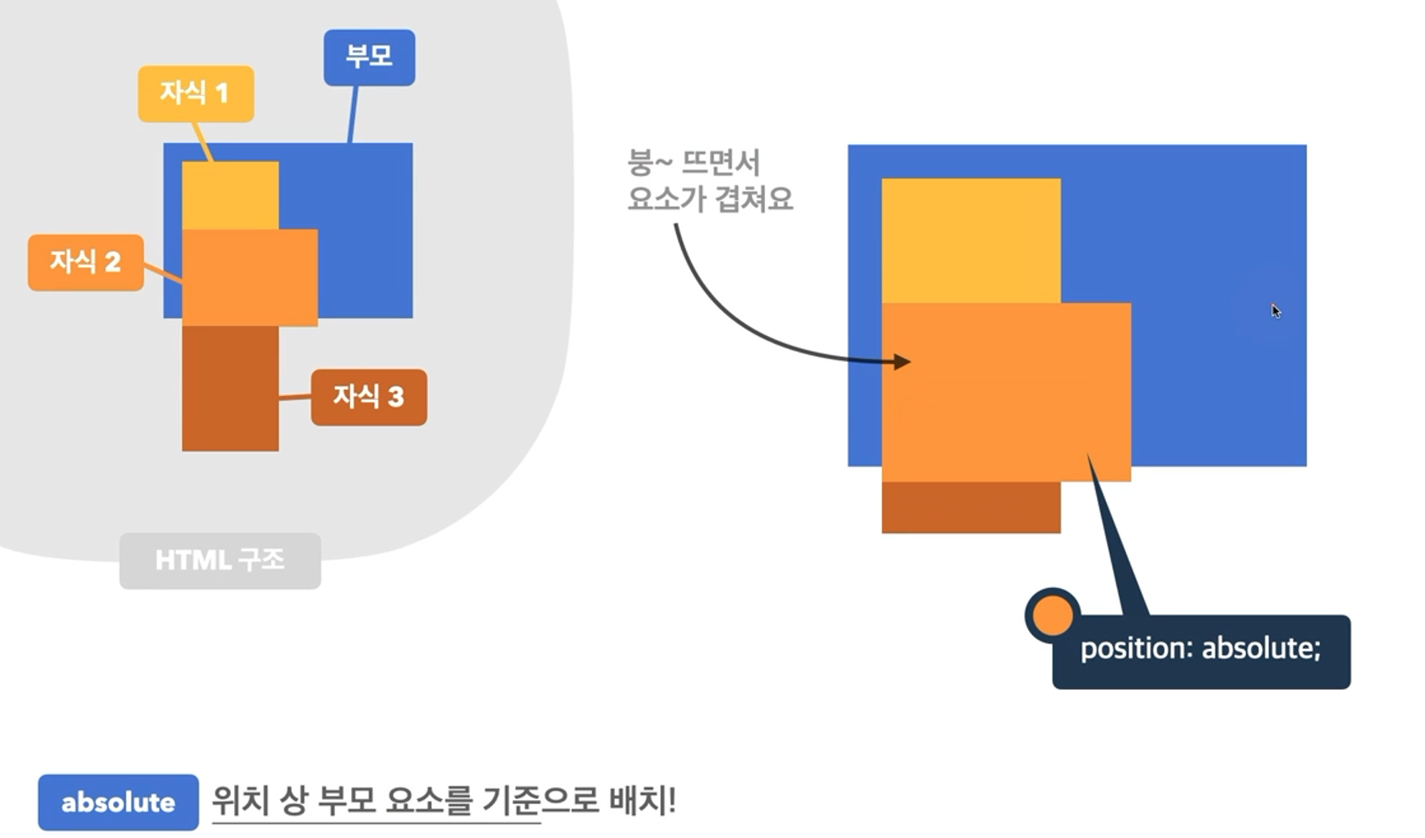

Slide 73
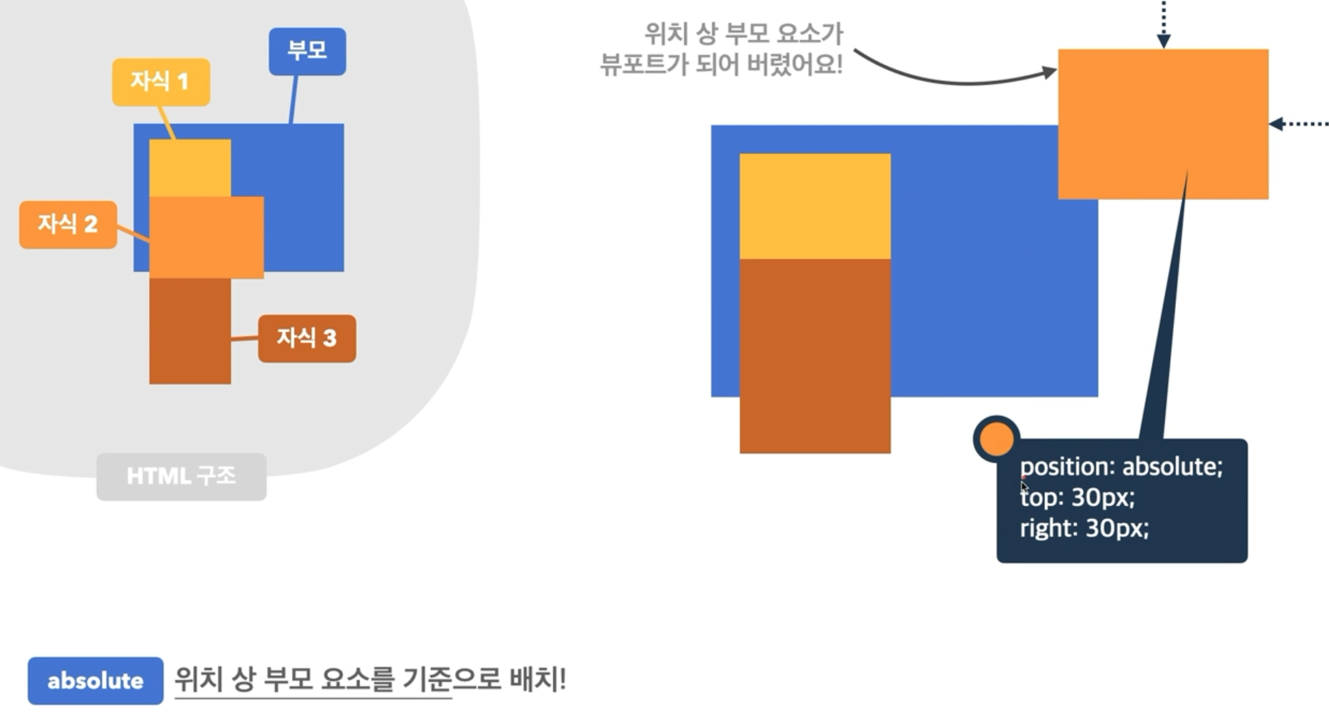

Slide 74


Slide 75


Slide 76


Slide 77


Slide 78

실습, 동일한 것 만들기!
body {
margin: 0px;
font-size: 4rem;
}
div {
position: absolute;
}
1은 20 x 20 rem
2 ~ 5는 10 x 10 rem

Slide 79
.div1 {
width: 20rem;
height: 20rem;
background-color: orange;
}
.div2 {
width: 10rem;
height: 10rem;
left: 10rem;
background-color: skyblue;
}
.div3 {
width: 10rem;
height: 10rem;
left: 20rem;
top: 20rem;
background-color: tomato;
}
.div4 {
width: 10rem;
height: 10rem;
left: 30rem;
top: 10rem;
background-color: dodgerblue;
}
.div5 {
width: 10rem;
height: 10rem;
top: 10rem;
background-color: dodgerblue;
}

Slide 80
fixed

Slide 81


Slide 82


Slide 83

실습, 동일한 것 만들기!
body {
height: 3000px;
}
div {
position: fixed;
width: 150px;
height: 200px;
background-image: url("");
border: 1px solid black;
}

Slide 84
실습, 동일한 것 만들기!
라이언이 스크롤에도 따라 다닐 수 있도록 만들어 주세요!
Div 에 CSS 속성과 값을 추가하여 위와 동일하게 구현해 주세요!

Slide 85
body {
height: 3000px;
}
div {
position: fixed;
width: 150px;
height: 200px;
background-image: url("");
border: 1px solid black;
background-size: contain;
background-repeat: no-repeat;
background-position: 0px 40px;
top: 20px;
right: 30px;
text-align: center;
}

Slide 86


Slide 87


Slide 88


Slide 89


Slide 90


Slide 91


Slide 92


Slide 93

실습, 애벌레 만들기

Slide 94
div {
width: 80px;
height: 80px;
border-radius: 50px;
position: absolute;
}
.body_1 {
background-color: #2196f3;
}
.body_2 {
background-color: #1976d2;
top: 30px;
left: 60px;
z-index: 2;
}
.body_3 {
background-color: #0d47a1;
top: 60px;
left: 90px;
z-index: 3;
}
.body_4 {
background-color: #b2ccff;
top: 60px;
left: 130px;
z-index: 4;
}
.body_5 {
background-color: #008299;
top: 60px;
left: 180px;
z-index: 5;
}
.eye_black {
width: 15px;
height: 15px;
background-color: black;
top: 20px;
left: 20px;
z-index: 3;
}
.eye_white {
width: 30px;
height: 30px;
background-color: white;
top: 15px;
left: 20px;
z-index: 2;
}

Slide 95
Flex

Slide 96


Slide 97


Slide 98


Slide 99
Flex
Container 속성

Slide 100


Slide 101


Slide 102


Slide 103


Slide 104


Slide 105


Slide 106


Slide 107


Slide 108


Slide 109


Slide 110


Slide 111


Slide 112


Slide 113


Slide 114


Slide 115


Slide 116


Slide 117


Slide 118


Slide 119


Slide 120

Flex 사용 예시

Slide 121
Flex
Item 속성

Slide 122


Slide 123


Slide 124


Slide 125


Slide 126


Slide 127


Slide 128


Slide 129


Slide 130


Slide 131


Slide 132
실습, flex 로 헤더 만들기!
https://heartfelt-stroopwafel-c50d55.netlify.app/
위의 사이트와 똑같은 헤더를 만들어 주세요!
질문 대환영 입니다 ☺
꼼수는 피해 주세요 ;)
<style>
ul {
list-style: none;
padding-left: 0px;
}
</style>

Slide 133
ul {
display: flex;
list-style: none;
padding-left: 0px;
background-color: #999;
padding: 20px;
border-radius: 10px;
}
li {
text-align: center;
flex-basis: 100px;
flex-shrink: 0;
flex-grow: 1;
cursor: pointer;
font-weight: bold;
color: #eee;
}

Slide 134
전환
(Transition)

Slide 135


Slide 136


Slide 137
<style>
div {
width: 100px;
height: 100px;
background-color: orange;
transition-duration: 2s;
}
div:hover {
width: 200px;
height: 200px;
background-color: skyblue;
}
</style>

Slide 138


Slide 139
<style>
div {
width: 100px;
height: 100px;
background-color: orange;
transition-duration: 2s; transition-property: width, height;
}
div:hover {
width: 200px;
height: 200px;
background-color: skyblue;
}
</style>

Slide 140


Slide 141


Slide 142


실습, 트랜지션 속성 사용하기
오렌지색 div(100 x 100) 요소를 클릭하면, 오른쪽(300 x 100)과 같이 변하도록 만들어 주세요
배경색은 1초, 넓이 값은 3초에 걸쳐 변화가 일어나야 합니다!

Slide 143
<style>
div {
width: 100px;
height: 100px;
background-color: orange;
transition: width 3s, background-color 1s;
}
div:active {
width: 300px;
height: 100px;
background-color: royalblue;
}
</style>

Slide 144
전환
(Transform)

Slide 145


Slide 146


Slide 147


Slide 148


Slide 149


Slide 150


Slide 151


Slide 152


Slide 153


Slide 154


Slide 155


Slide 156


Slide 157


Slide 158



실습, 트랜스폼 속성 사용하기
각각 오렌지색 div 요소에 마우스가 hover 되면 위와 같이 변화하는 코드를 작성해 주세요!
포지션 개념을 이용해서 오렌지 div 요소 아래에 위치하는 하늘색 div 요소도 작성해 주세요~!

Slide 159
.container {
position: relative;
top: 30px;
left: 30px;
background-color: skyblue;
width: 100px;
height: 100px;
margin-bottom: 30px;
}
.item {
background-color: orange;
width: inherit;
height: inherit;
transition: 1s;
}
.item:hover {
transform: rotate(45deg);
}
.item2 {
background-color: orange;
width: inherit;
height: inherit;
transition: 2s;
}
.item2:hover {
transform: perspective(300px) rotateX(225deg);
}

Slide 160
Responsive Web

Slide 161
반응형 웹 디자인 예시들
카카오 모빌리티
https://www.kakaomobility.com/
삼성 뉴스 룸
https://news.samsung.com/kr/
워드 프레스 사용
네이버
https://m.naver.com/
https://naver.com/

Slide 162



왜? 반응형이 필요할까요?

Slide 163
https://youtu.be/bdWnD6VqLAs

Slide 164


Slide 165
Viewport!
그래서 탄생! Viewport
기기마다 화면 사이즈가 다르기 때문에 기기에 맞춰 디자인을 하기 위한 크기 요소
디바이스 화면 크기를 고려하여 사용자에게 최적화 된 웹페이지 제공 가능
Html 기본 코드를 생성해 보세요! Meta 태그가 보이나요?

Slide 166


Slide 167



Slide 168
@media (미디어 쿼리)
서로 다른 미디어 타입(디바이스 화면)에 따라 별도의 CSS를 지정하게 하는 기술
<style>
body {
background-color: aqua;
}
@media screen and (min-width: 480px) {
body {
background-color: lightgreen;
}
}
</style>

Slide 169
화면 크기에 따른 CSS 적용
@media 미디어유형 and (크기 규칙)
미디어 유형 : All(전부) / Print(인쇄) / Screen(전부)
크기 규칙: min(최소 뷰포트 넓이 설정) / max(최대 뷰포트 넓이 설정)

Slide 170
@media screen and (max-width: 480px)
→ 화면 넓이가 480px 이하일 경우 화면에 적용
@media print and (min-width: 481px)
→ 화면 넓이가 480px 이상일 경우 인쇄에 적용

Slide 171
실습, 미디어 쿼리 사용하기
<p>미디어 쿼리 실습</p> 태그 삽입
화면 넓이 500px을 기준으로 500px 이상일 경우 <body> 태그의 배경색이 하늘색, 300px 이하일 경우 배경색이 오렌지
화면 높이 300px을 기준으로 300px 이하일 경우 <p> 태그의 폰트 사이즈를 변경 하고, 500px 이상일 경우 배경색이 초록색

Slide 172
<style>
@media screen and (min-width: 500px) {
body {
background-color: skyblue;
}
}
@media screen and (max-width: 300px) {
body {
background-color: orange;
}
}
@media screen and (min-height: 500px) {
body {
background-color: green;
}
}
@media screen and (max-height: 300px) {
p {
font-size: 2rem;
}
}
</style>

Slide 173

https://gs.statcounter.com/

Slide 174


Slide 175


Slide 176


